Slide 1
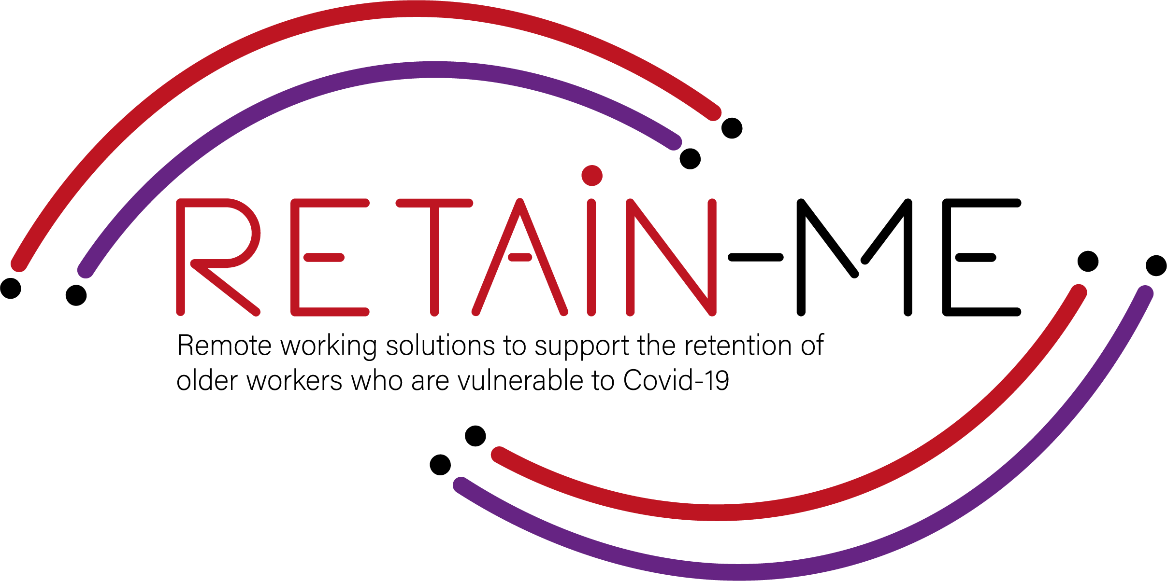
Proposta de Valor para recursos de prontidão de trabalho à distância. Associação B-Criativa

Slide 2
Prontidão para trabalho à distância - Tópicos
No âmbito do projecto RETAIN ME serão abordados os seguintes 6 tópicos de preparação para o trabalho remoto:
Tópicos de preparação para o trabalho:
Capacidade de trabalhar remotamente em equipa.
Compreender a comunicação virtual.
Desenvolvimento de competências de gestão e organização do tempo.
4. Compreender e desenvolver a resolução de problemas criativos.
5. Desenvolver aptidões para o pensamento crítico
6. Melhorar a capacidade de aplicar disciplina

Slide 3
Prontidão para trabalho à distância - Proposta de valor
É benéfico para os utilizadores finais do projecto RETAIN ME porque os trabalhadores com prontidão e conhecimento de trabalho à distância:
... estão mais conscientes das diferentes formas de trabalho à distância numa equipa
... são mais de resolução criativa de problemas
... sabem como se preparar para a comunicação virtual
... saber pensar criticamente
... conhecer as competências e conhecimentos mais necessários para a gestão do tempo

Slide 4
Prontidão para o trabalho à distância - Principais objectivos de aprendizagem
Os principais objectivos de aprendizagem para o capítulo da preparação para o trabalho à distância são:
Os participantes sabem como trabalhar remotamente em equipa
Os participantes compreendem a comunicação virtual
Os participantes compreendem o pensamento crítico
Os participantes sabem como organizar e gerir melhor o tempo
Os participantes sabem como utilizar a resolução criativa de problemas
Os participantes sabem como aplicar a disciplina

Slide 5
INTRODUÇÃO
Desenvolvimento de competências de gestão e organização do tempo

Slide 6
Gestão do Tempo
Porque é importante a gestão remota do tempo de trabalho?
A gestão do tempo é um dos aspetos mais importantes e difíceis de equilibrar em trabalho à distância. Quando bem feito, o trabalho à distância oferece uma enorme flexibilidade e um aumento da produtividade. Contudo, a má gestão do tempo pode também tornar o seu ambiente remoto muito stressante e isolante por vezes. Pode ter dificuldades em equilibrar as suas responsabilidades de trabalho com as suas responsabilidades pessoais. É exatamente por isso que é importante ter o controlo do seu próprio dia de trabalho num escritório em casa.
A gestão do tempo é um desafio em tempos normais, mas quando se trabalha à distância, pode ser mais difícil sem os parâmetros a que se está habituado quando se está no escritório.
Por vezes, parece que não há tempo suficiente e todos nós, provavelmente, colocámos algumas horas de trabalho extra à noite e aos fins-de-semana. Através da gestão do Tempo, pode aprender a trabalhar de forma mais inteligente e obter mais do seu tempo, tanto no trabalho como no seu tempo livre.

Slide 7
Habilidades de Organização
Para organizar correctamente o seu dia de trabalho, deve começar e terminar o trabalho remotamente num horário estritamente estabelecido, fazer uma pausa alimentar e levantar-se da sua cadeira para se aquecer. Além disso, os especialistas recomendam não ficar no seu pijama enquanto trabalha, mesmo que nenhum dos seus colegas o possa ver.
Organize o seu local de trabalho. Trabalhar a partir de uma cama ou de um sofá, não é uma boa solução. Seria melhor cuidar do seu espaço pessoal, idealmente um escritório onde ninguém o interromperá. Certifique-se de que tem uma secretária e uma cadeira confortáveis para trabalhar. Configure todos os dispositivos de que necessita e ligue-se à Internet mais conveniente e fiável.
Para facilitar a organização do seu trabalho É bom que você e a sua equipa tenham um plano claro de tarefas, segundo o qual possam trabalhar e, por exemplo, no final do dia, chamem toda a equipa e verifiquem onde cada um de vós se encontra agora.

Slide 8
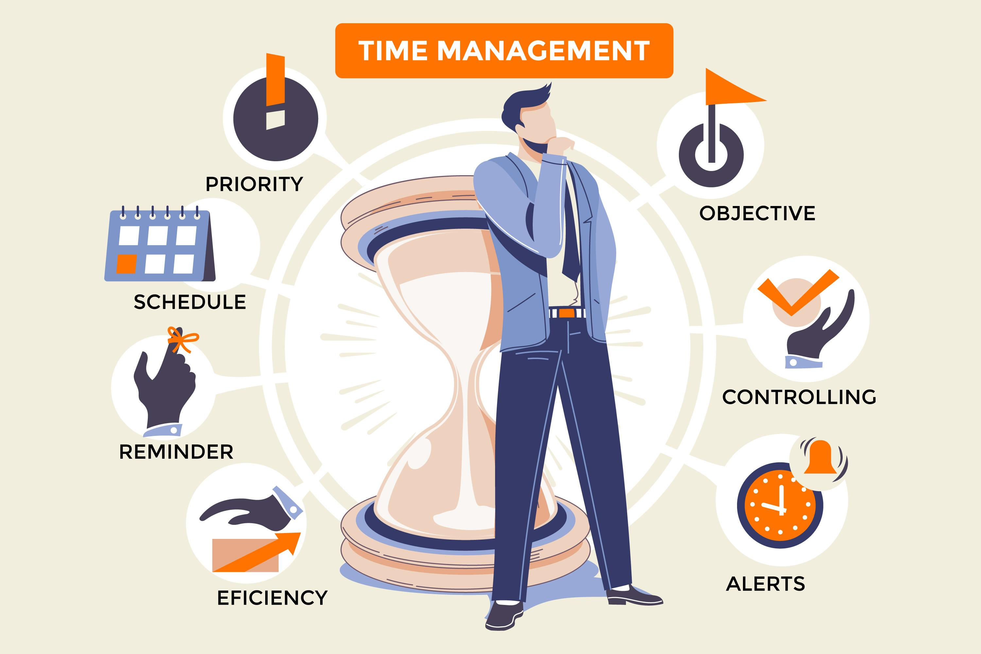
"A má notícia é que o tempo voa. A boa notícia é que você é o piloto" - Michael Altshuler

Slide 9
ACTIVIDADE 1
7 DICAS PARA A GESTÃO DO TEMPO

Slide 10
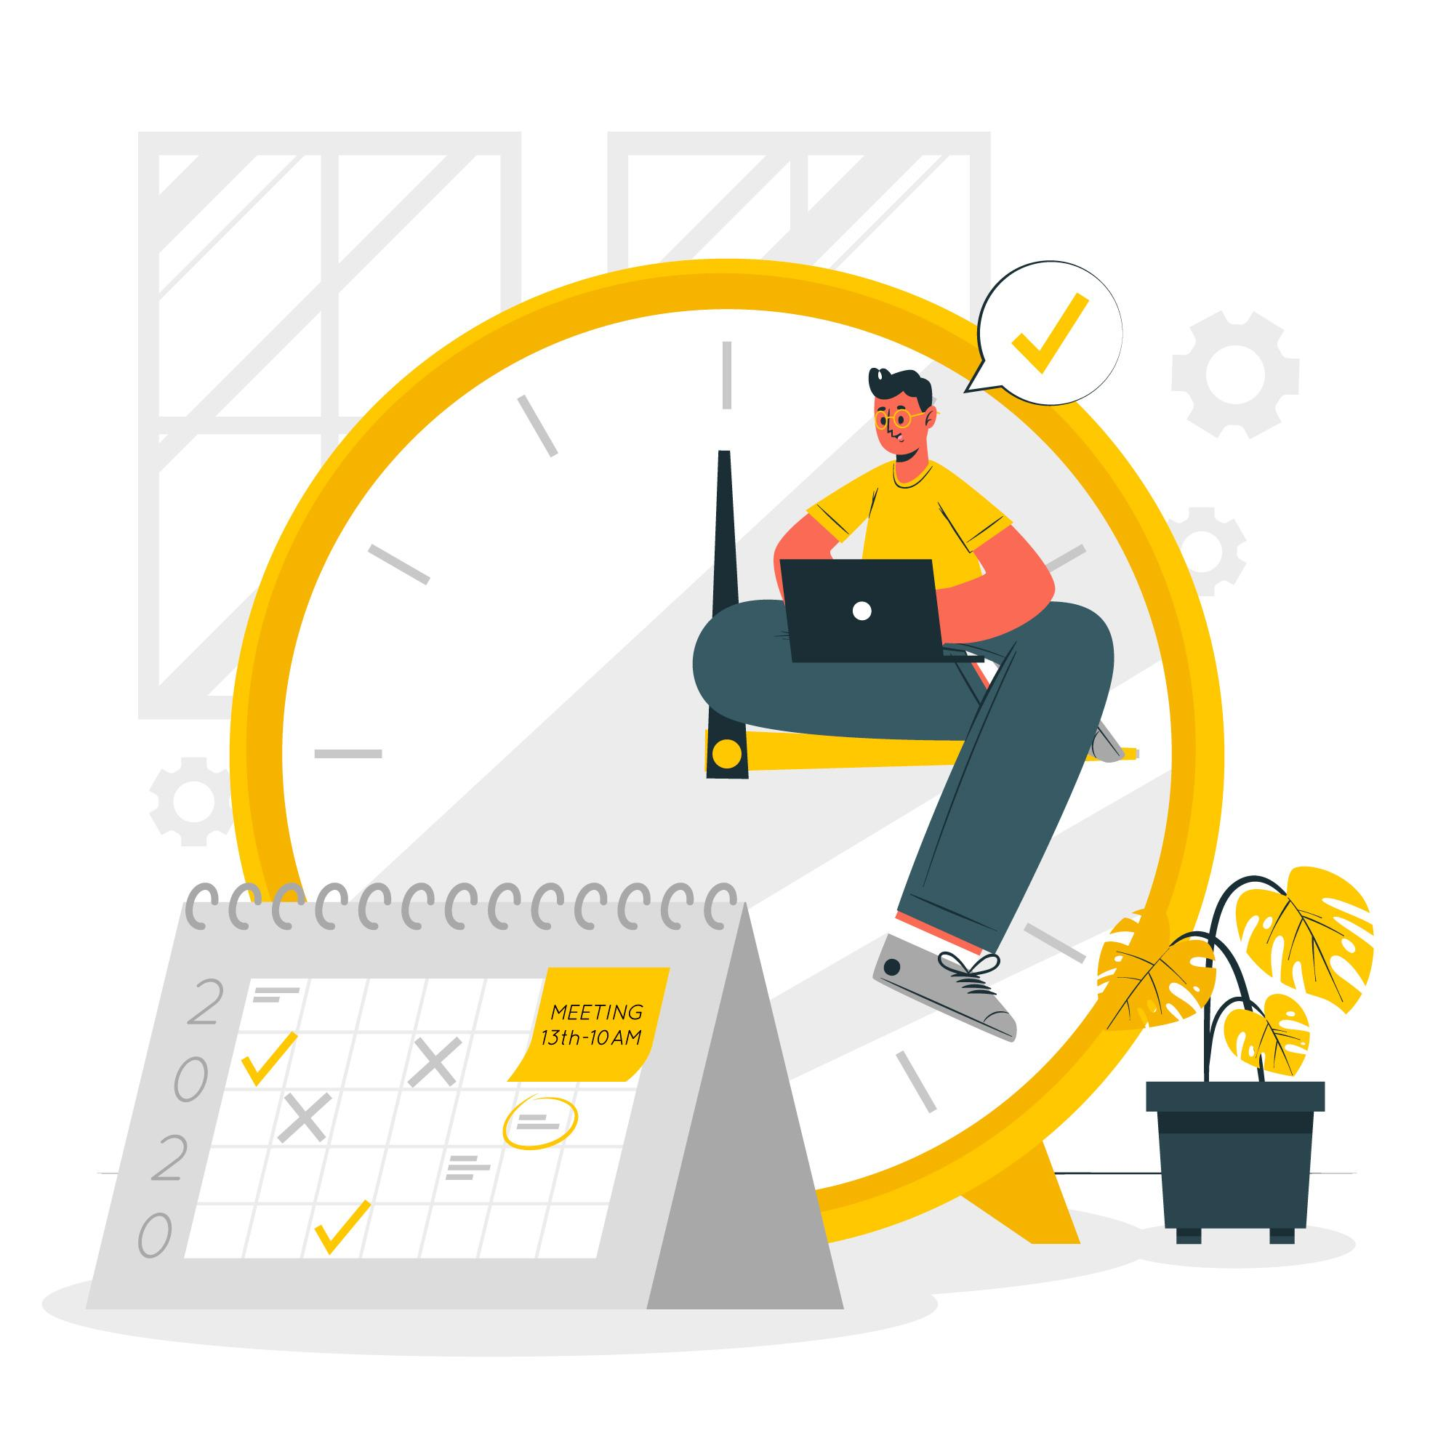
Assim que começa a trabalhar à distância, torna-se completamente responsável por todo o seu tempo - desde a forma como o gasta e estrutura, até à forma como o mantém responsável e equilibrado.
Nesta actividade recebe bem algumas dicas para a gestão do tempo de trabalho à distância.
Imagem por conjunto de histórias no Freepik

Slide 11
ACTIVIDADE 2
TESTE PARA IDENTIFICAR COMPETÊNCIAS ORGANIZACIONAIS

Slide 12
Uma actividade que deve responder a algumas perguntas para determinar as suas capacidades organizacionais, ou seja, a capacidade de influenciar activamente as pessoas.
Exemplo de perguntas
1. Com que frequência consegue conquistar a maioria dos seus colegas para o seu lado?
2. É bom a navegar numa situação crítica?
3. Gosta de fazer trabalho comunitário?

Slide 13
FECHAR & CONCLUIR

Slide 14
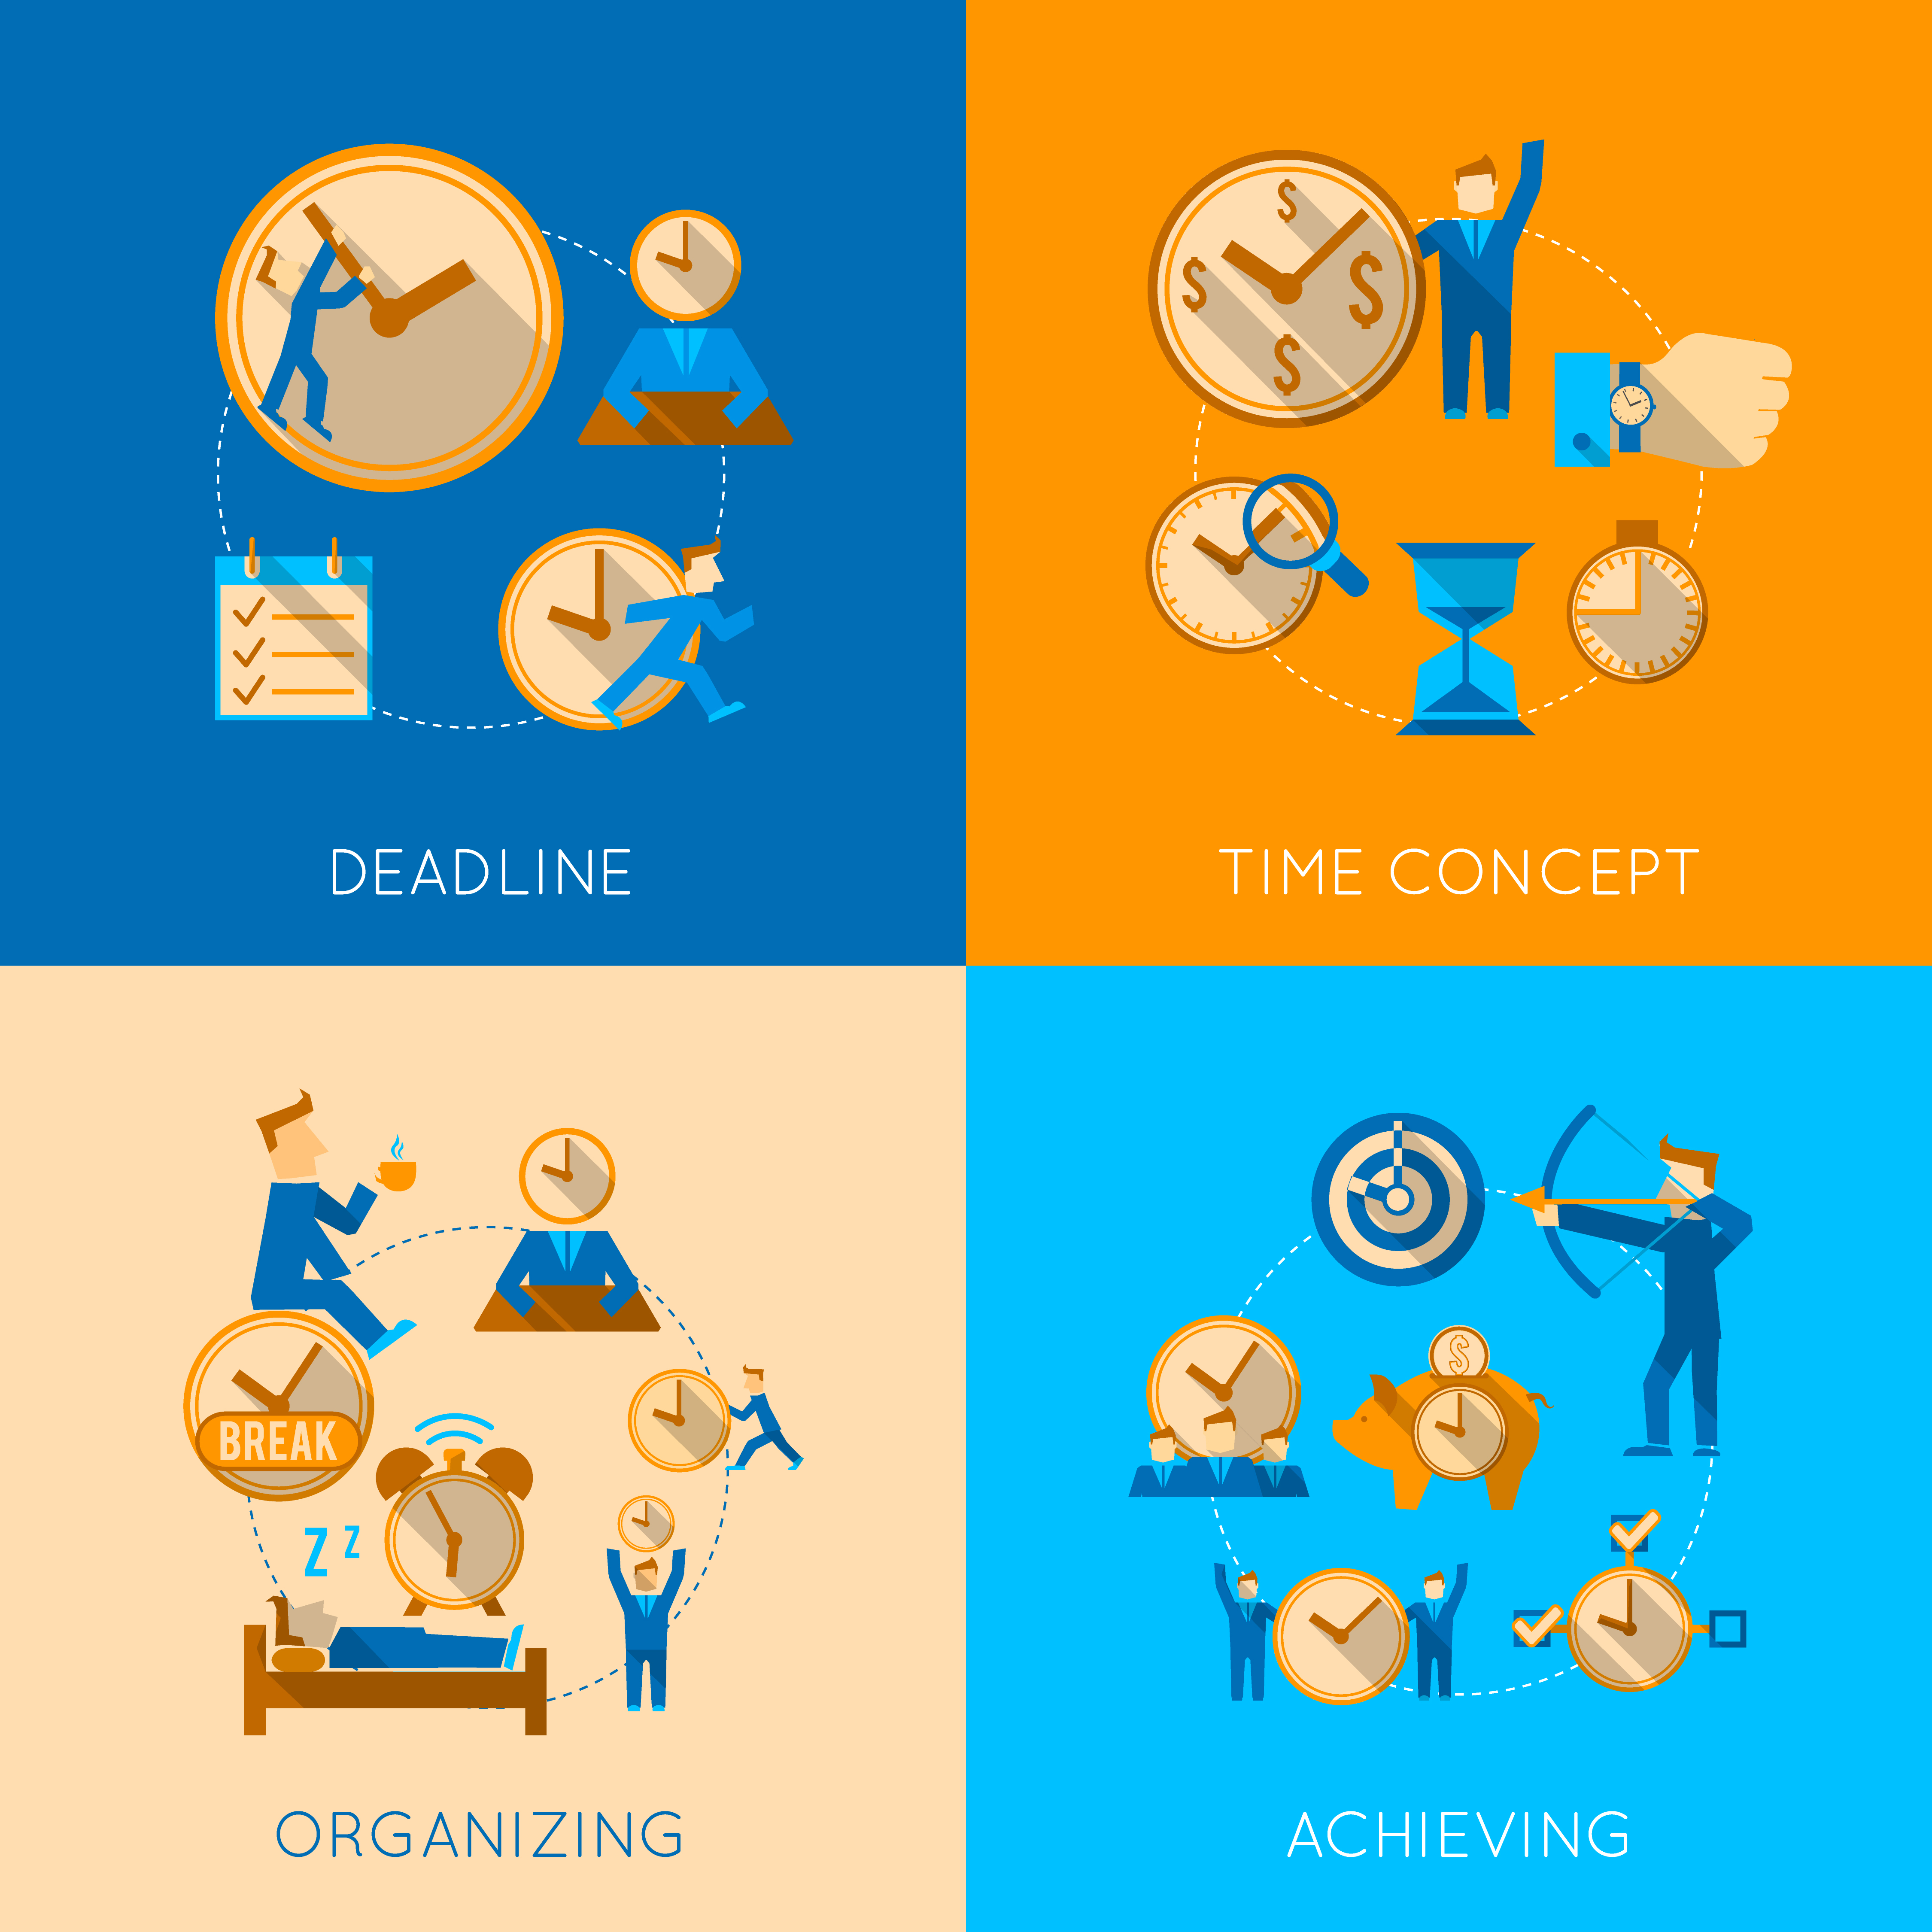
Em geral, compreender a importância de competências transversais como a gestão do tempo e as capacidades de organização no crescimento pessoal e profissional é o primeiro passo para o avanço do trabalho remoto a longo prazo. As competências transversais reflectem frequentemente a sua capacidade de trabalhar com outros e de progredir dentro de uma organização.
Imagem por macrovector_oficial no Freepik

Slide 15
"Financiado pela União Europeia. Os pontos de vista e as opiniões expressas são as do(s) autor(es) e não refletem necessariamente a posição da União Europeia ou da Agência de Execução Europeia da Educação e da Cultura (EACEA). Nem a União Europeia nem a EACEA podem ser tidos como responsáveis por essas opiniões.". Número de Projecto: 2021-1-SE01-KA220-VET-000032922

